Slide 1

Prof.dr.sc. Boris Dželalija, dr.med.

Slide 2
Što je prva pomoć?
Skup postupaka kojima se pomaže ozlijeđenoj ili iznenada oboljeloj osobi na licu mjesta – bez kvalificirane medicinske pomoći
Prvu pomoć pruža osoba koja se zatekne na mjestu nesreće

Slide 3
Pravila kojih se treba pridržavati kod pružanja prve pomoći
Uvijek vodite brigu o svojoj sigurnosti i sigurnosti ozljeđenih osoba
Ne stvarajte paniku, postupajte brzo i svrsishodno
Pridržavajte se načela “prije svega ne štetiti”
Ne činite više od onog što se od vas očekuje
Obaveza pružanja prve pomoći

Slide 4
Postupak na mjestu nesreće
Pobrinite se za sigurnost
Procjenite stanje unesrećene osobe
Pozovite pomoć
Pružite potrebnu pomoć

Slide 5
Ovisnost ozlijeđenih o ostalim sudionicima u prometu
Obavijestiti službe HMP
POLICIJA
VATROGASCI
- osigurati mjesto prometne nesreće:
sigurnosni trokut 100m
svjetlosni signal(svjetlo,vatra)
- isključiti motor, izvaditi kontaktni ključ

Slide 6
Procjena stanja
Primarni pregled, provjeriti :
svijesti
otvorenost disnih puteva
disanje
krvarenje

Slide 7
Zvati: - reći ime
- broj telefona s kojeg se zove
- točno mjesto događaja
- težinu događaja
- broj, spol i približno godine žrtve
- ostali detalji

Slide 8
Hitni telefonski brojevi
+385 112 Poziv za žurnu pomoć +385 192 Policija +385 194 Hitna pomoć +385 193 Vatrogasci +385 1987 Pomoć na cestama +385 195 traganje i spašavanje na moru +385 18166 vremenska prognoza +385 18981 opće informacije +385 11888 telefonski imenik +385 11802 međunarodni tel imenik

Slide 9
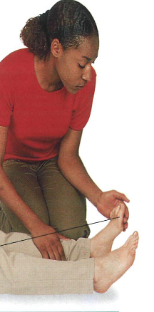
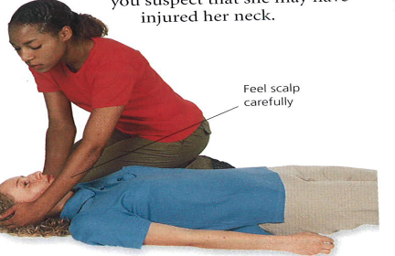
Sekundarni pregled
Ako je osoba pri svijesti
Što se dogodilo
Pregled “od glave do pete”

Slide 10
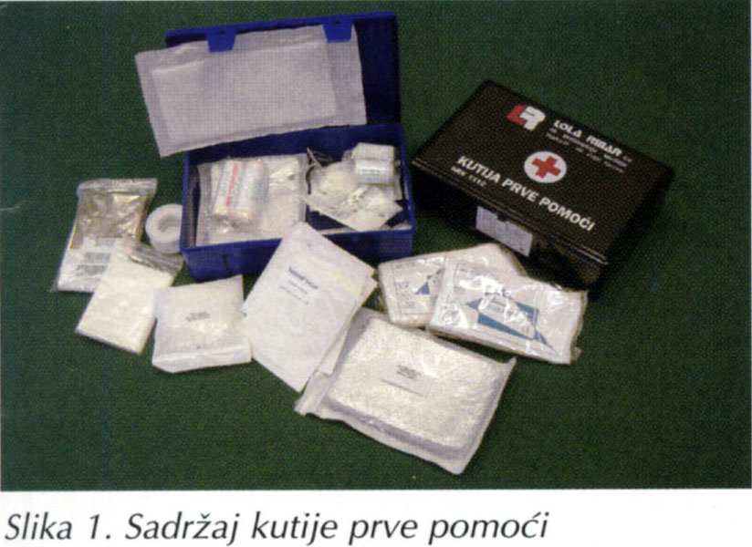
Kutija prve pomoći
Sterilni materijali | Prvi zavoj Gaza Kompresa Zavoj za opekline (Aluplast) | Prekrivanje otvorenih ozljeda
Zavojni materijali | Zavoj Trokutasta marama
Zaštitni materijali | Rukavice Folija za davanje umjetnog disanja
Ostala sredstav i materijali | Samoljepljiva traka (flaster) Hansaplast, Škare leukoplast

Slide 11
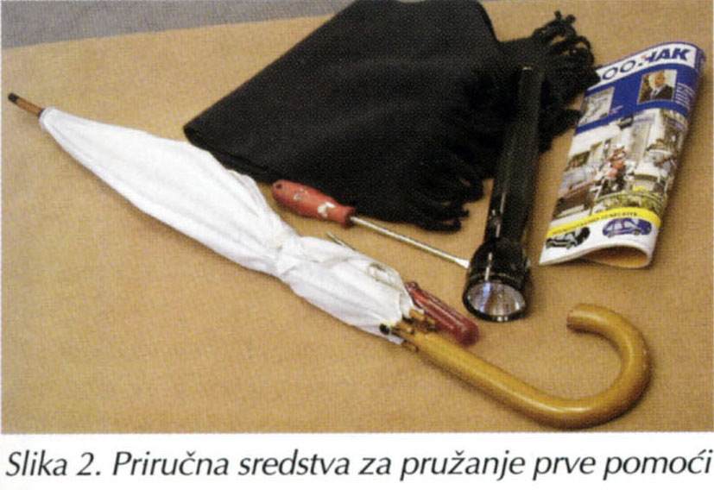

Slide 12
Pružanje prve pomoći kod gubitka svijesti
Kratkotrajni gubitak svjesti
Dugotrajni gubitak svijesti
Unesrećena osoba bez svijesti koja diše normalno
Unesrećena osoba bez svijesti koja ne diše normalno

Slide 13
Kratkotrajni gubitak svjesti
Nastaje zbog privremenog smanjenja dotoka krvi u mozak, a moze biti reakcija na:
Bol
Iscrpljenost
Nedostatak hrane
Emotivni stres
Digotrajno mirno stajanje
Naglo ustajanje…
Osobi koja je kratkotrajno izgubila svijest koža joj je:
Blijeda
Hladna
Znojna

Slide 14
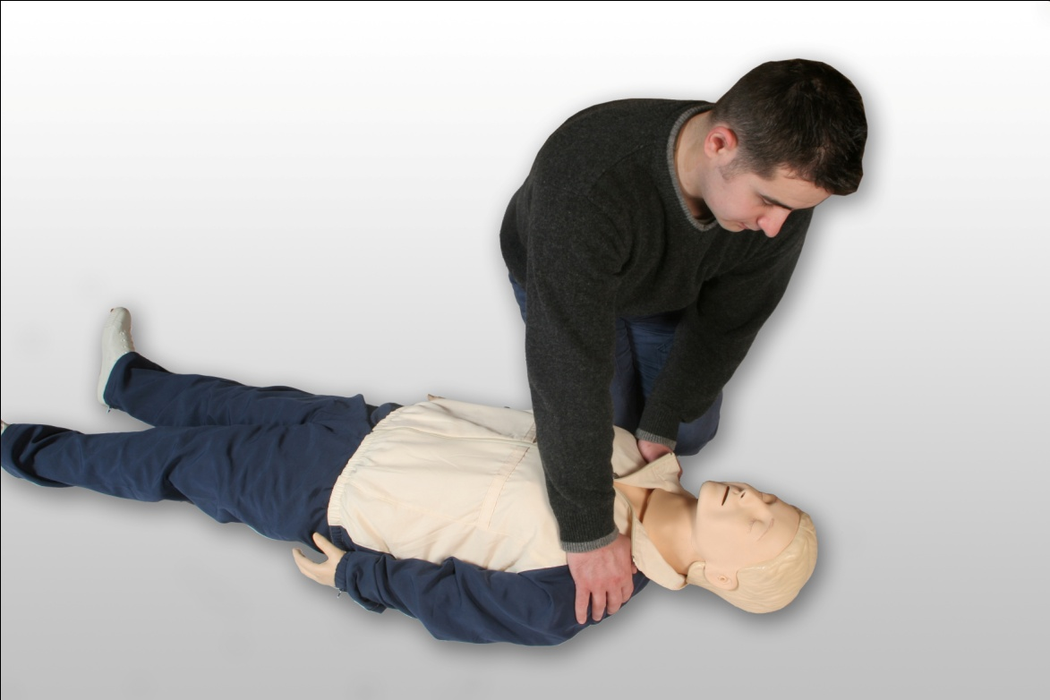
Postupak prve pomoći
Provjeriti stanje svijesti, nježno tresti, glasno dozivati
Ako osoba reagira otvaranjem očiju i odgovaranjem na pitanja, ostavite je uzatečenom položaju

Slide 15
Provjeriti dali osoba ima ozljeda:
Ima- zbrinuti ih
Nema- podignuti noge do visine svojih ramena
Ostati uz osobu, promatrati lice, pratiti i ako je moguće bilježiti životne funkcije (svijest, disanje)
Ako osoba povraća tada je okrećemo na bok
Otpustiti sve tijesno pripijene odjevne predmete
Pobrinuti se da ima svježeg zraka, neka ostane samo onaj tko će vam pomoći
Pitajte osobu za moguće postojeće bolesti
Ako se stanje popravlja, pomozite osobi da se postupno podigne
Ako se stanje pogoršava pozovite HMP

Slide 16
Nikada nemojte
Polijevati osobu vodom
Udarati osobu po licu ili tresti
Na silu davati vodu ili hranu
Odmah podizati osobu

Slide 17
Dugotrajni gubitak svijesti
Je česta i po život opasna pojava kod ozljeda, naglo nastupajući bolesti, utapanja, udara električne struje…
Gubitak svijesti praćen je i gubitkom napetosti svih mišića, tako da nestaje i zaštitni refleks gutanja i kašljanja
Život svake osobe u besvjesnom stanju ugrožen je dok leži na leđima. Najčešće gušenje nastaje zbog spuštanja donje čeljusti i padanja jezika u ždrijelo, što dovodi do začepljenja dišnog puta

Slide 18
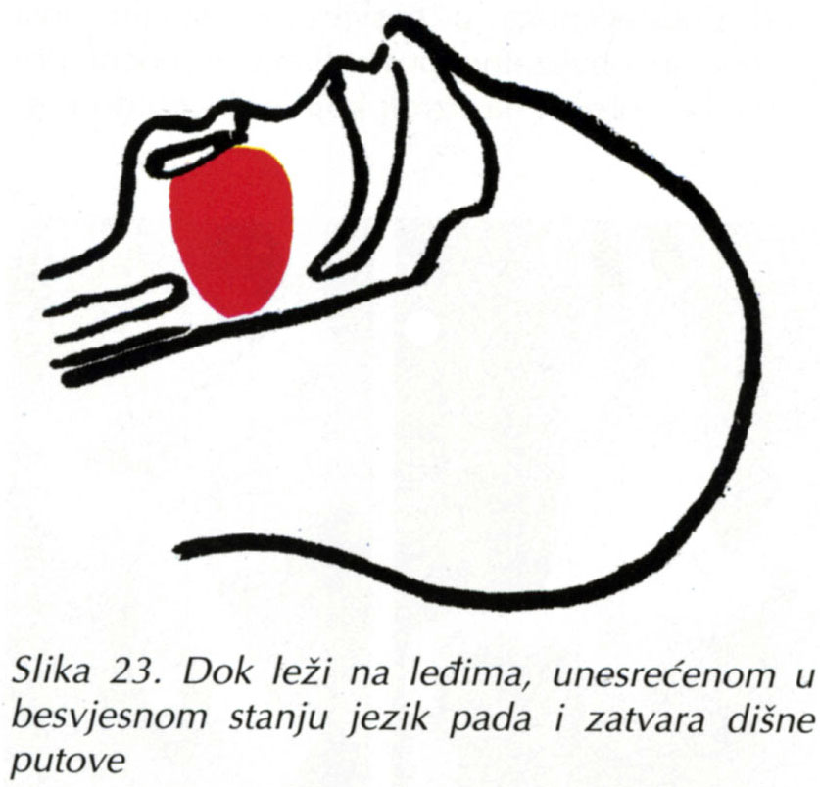

Slide 19

Postupak
Kleknuti uz unesrećenu osobu
Nježno tresti, provjeriti stanje svjesti
Glasno dozivati u pomoć

Slide 20
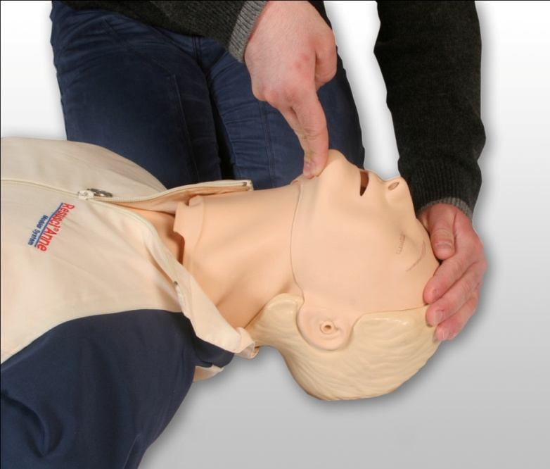
Otvoriti dišne putove
Pritiskom ruke na čelo zabacite glavu
S dva prsta na podbratku podignite bradu
Usta su otvorena

Slide 21
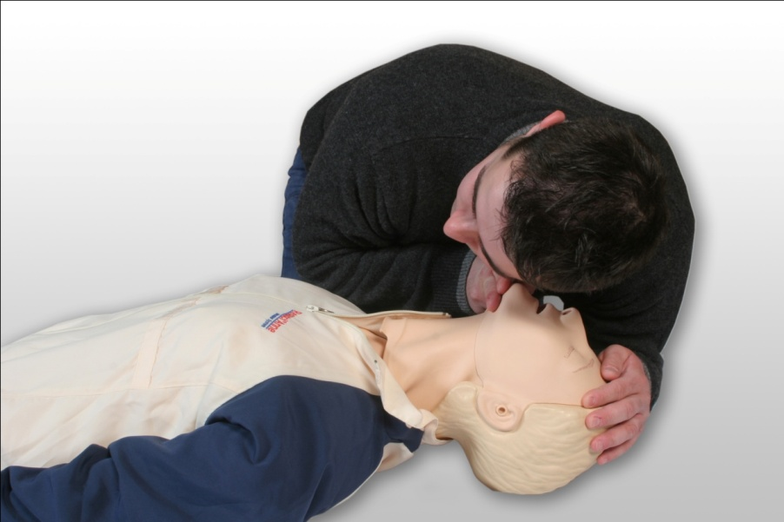
Provjeriti disanje
Prislonite svoj obraz iznad usta i nosa osobe bez svijesti, glavu okrenite prema prsnom košu
U tom položaju :gledati, slušati, osjećati.
Provjera disanja traje do 10 sec!

Slide 22
Daljnji postupci ovise
Ako unesrećena osoba bez svijesti a diše normalno
Postavite je u bočni položaj
Ako unesrećena osoba bez svijesti a ne diše normalno
Primijenite oživljavanje

Slide 23
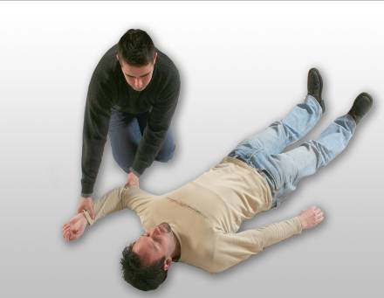
Bočni položaj
Kleknite pored unesrećenog
Ruku bliže vama stavite pod pravi kut prema tijelu i presavijte ju u laktu
Dlan neka bude okrenut prema gore

Slide 24
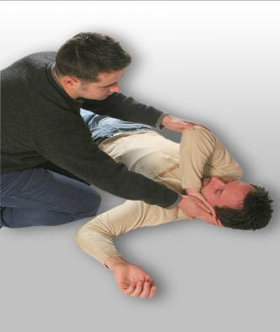
Bočni položaj
Drugu ruku stavite preko prsa unesrećenog
Šaku stavite uz lice, s dlanom okrenutim prema van
Držite mu ruku uz lice

Slide 25
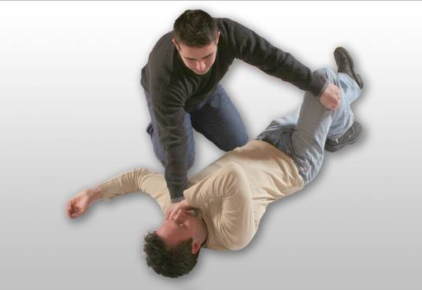
Bočni položaj
Držeći unesrećenog za natkoljenicu, noge koja je dalje od vas, presavijte mu nogu u koljenu tako da stopalo bude na tlu

Slide 26
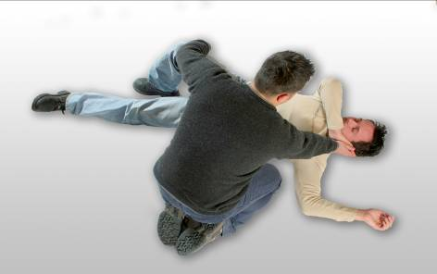
Bočni položaj
Pridržavajte ruku uz lice unesrećenog
Počnite povlačiti nogu koju držite za natkoljenicu prema sebi

Slide 27
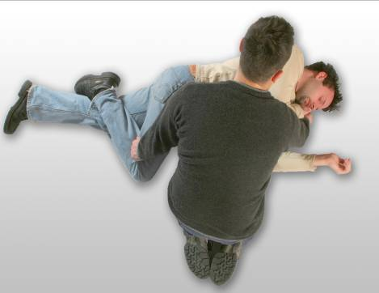
Bočni položaj
Povlačite unesrećenog sve
dok njegovo presavijeno koljeno ne dotakne tlo

Slide 28
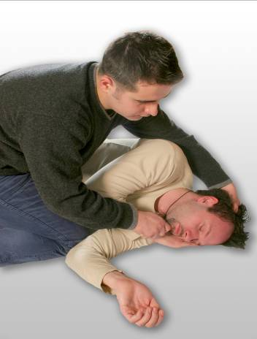
Bočni položaj
Namjestite glavu u položaj, u kojem će dišni put biti otvoren
Zabacite glavu unesrećenog unatrag
Ako je potrebno namjestite ruku pod licem unesrećenog

Slide 29
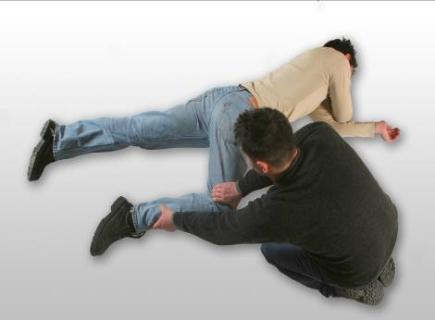
Bočni položaj
Namjestite nogu, tako da je bedro pod pravim kutom prema kuku
Unesrećeni je sada potpuno stabilan

Slide 30
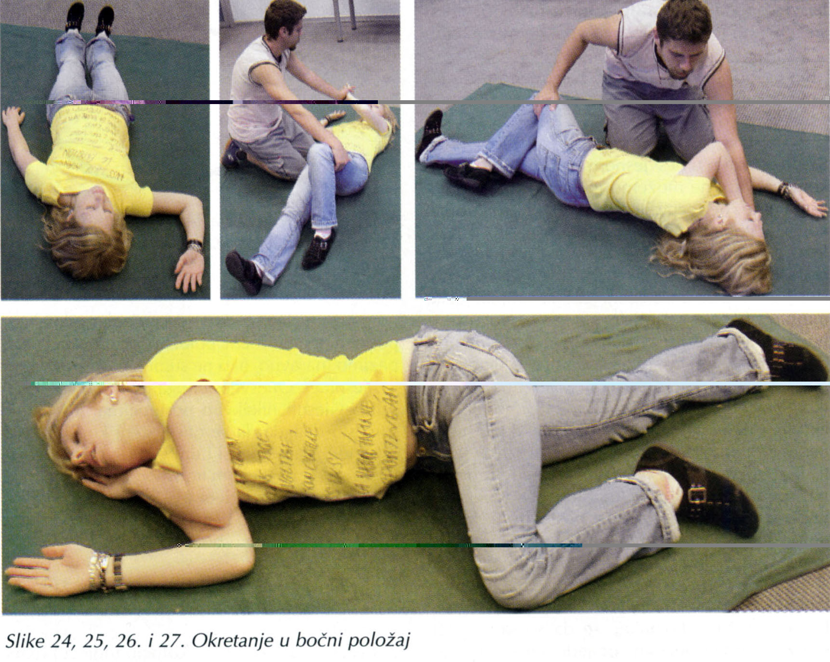

Slide 31
Ako osoba ne diše
primijenite postupke oživljavanja!

Slide 32
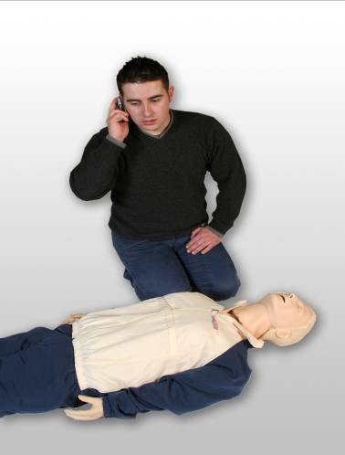
Pozovite hitnu medicinsku pomoć
Čim ustanovimo da osoba ne diše odmah zovemo hitnu medicinsku pomoć, sami ili to napravi osoba koja je na naš poziv došla pomoći

Slide 33
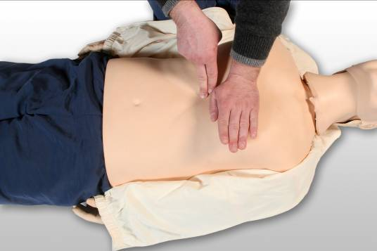
Masaža srca

Slide 34
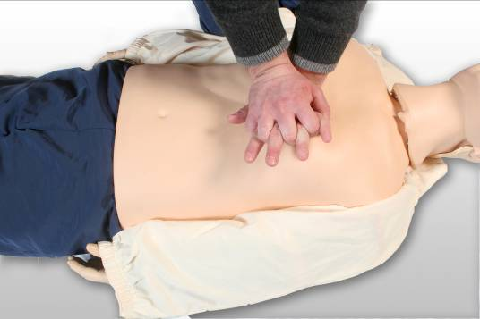
Masaža srca
Preko ruke koja je već položena na prsni koš, stavite drugu ruku
Obuhvatite prstima gornje ruke prste donje ruke
Prsti donje ruke odmaknuti su od prsnog koša za vrijeme masaže srca

Slide 35
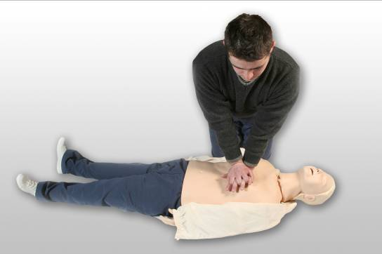
Masaža srca
Klečite sa strane u visini prsnog koša
Ruke su na određenom mjestu prsne kosti
Ruke su ispružene u laktovima
Ramena su u ravnini iznad prsne kosti

Slide 36
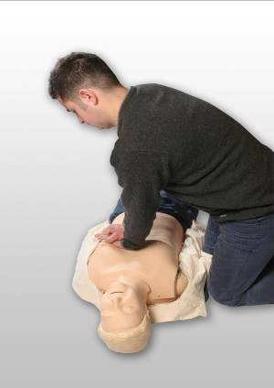
Masaža srca
Snaga pritiska mora se prilagoditi tjelesnoj građi i uzrastu žrtve tako da utisne kost za 4-5 cm
Frekvencija za odrasle je 100 u min

Slide 37
Umjetno disanje
Započnite s umjetnim disanjem
Zatvorite nos pomoću dva prsta ruke koja se nalazi na čelu

Slide 38
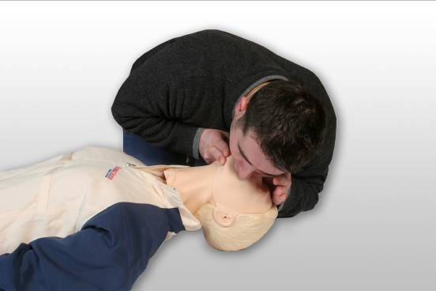
Umjetno disanje
Svoja usta čvrsto priljubite uz usta ili nos osobe kojoj dajte umjetno disanje
Upuhnite zrak u dišne putove metodom “usta na usta” ili “usta na nos” 2 puta
Promatranjem pomaka (širenja) prsnog koša provjeravajte uspješnost postupka

Slide 39
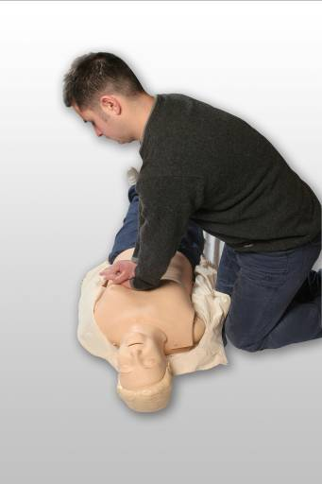
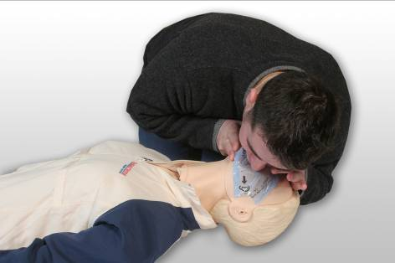
Omjer umjetnog disanja i masaže srca 30 : 2

Slide 40
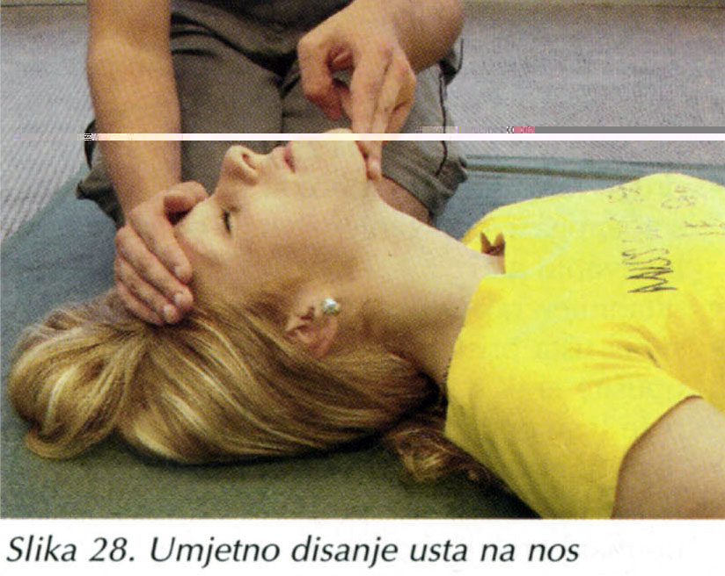
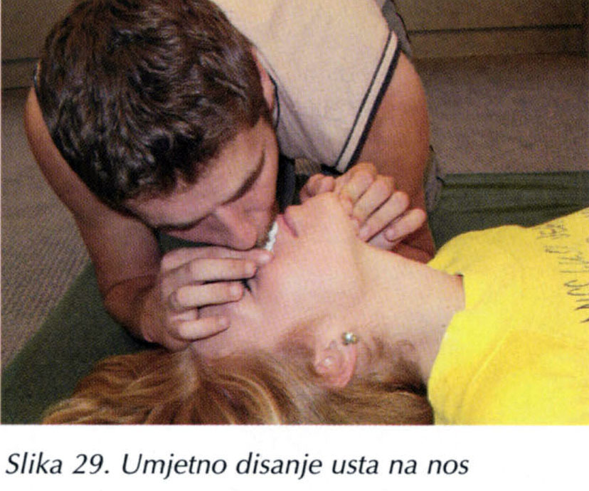
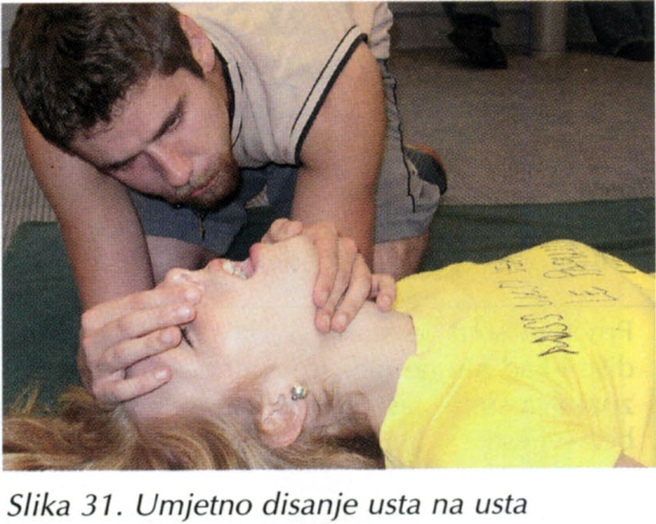

Slide 41
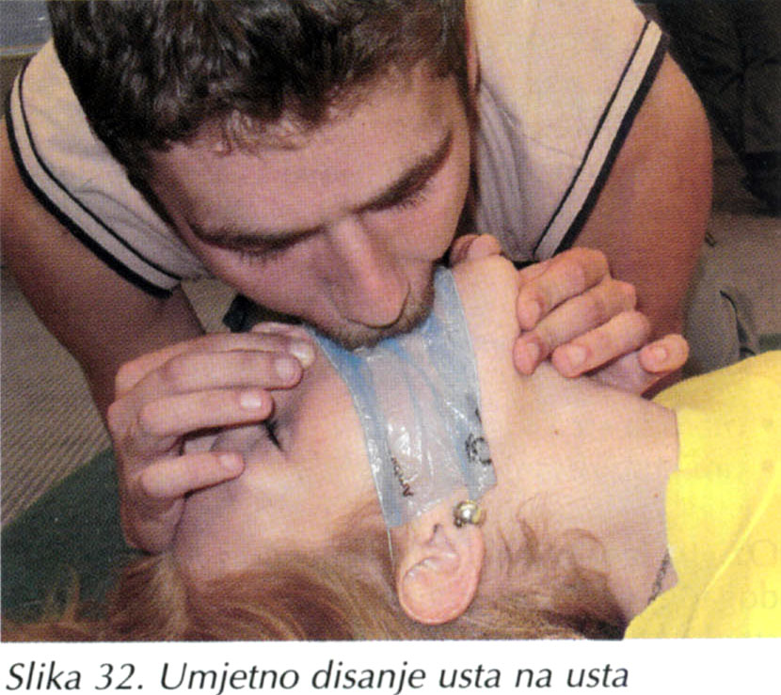
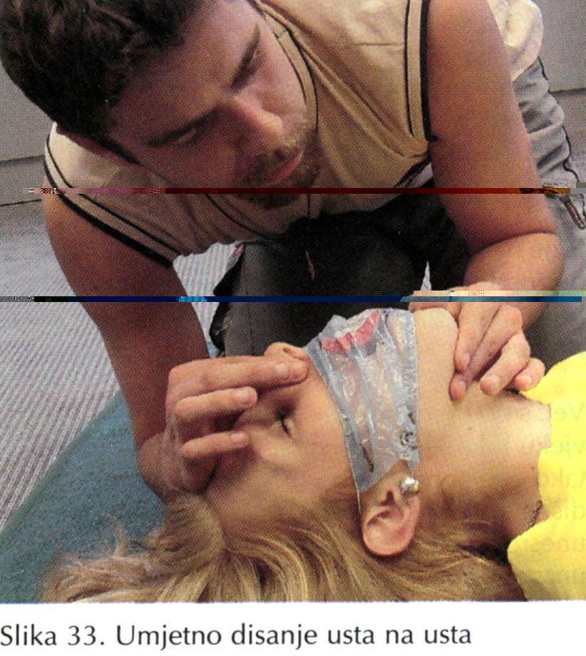

Slide 42
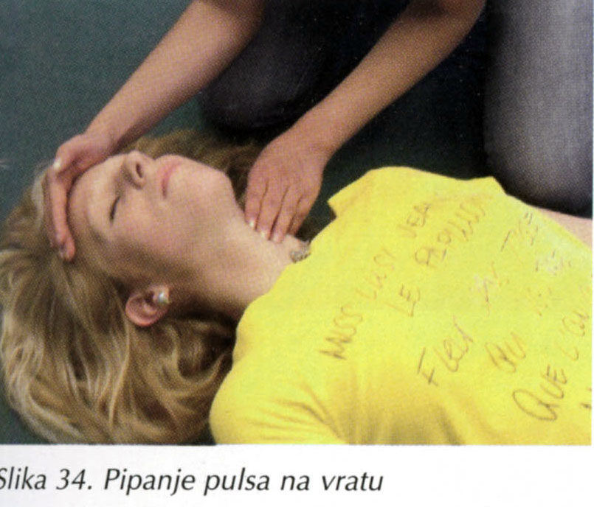

Slide 43
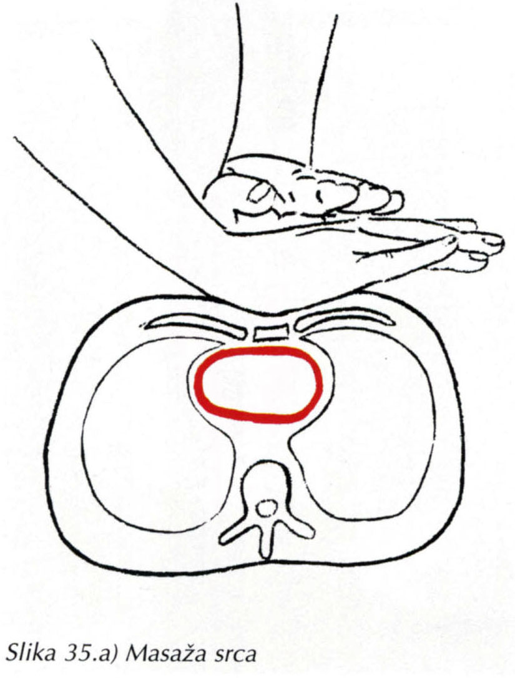
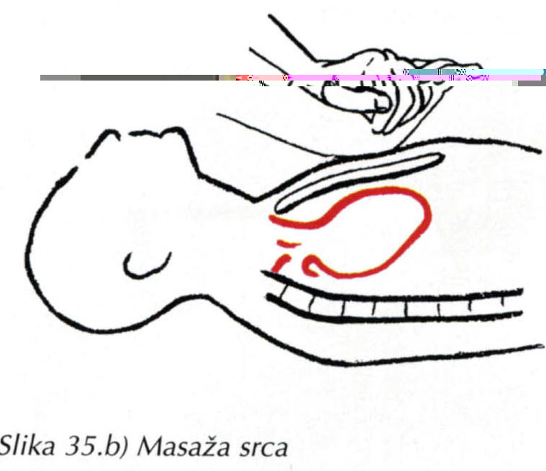

Slide 44
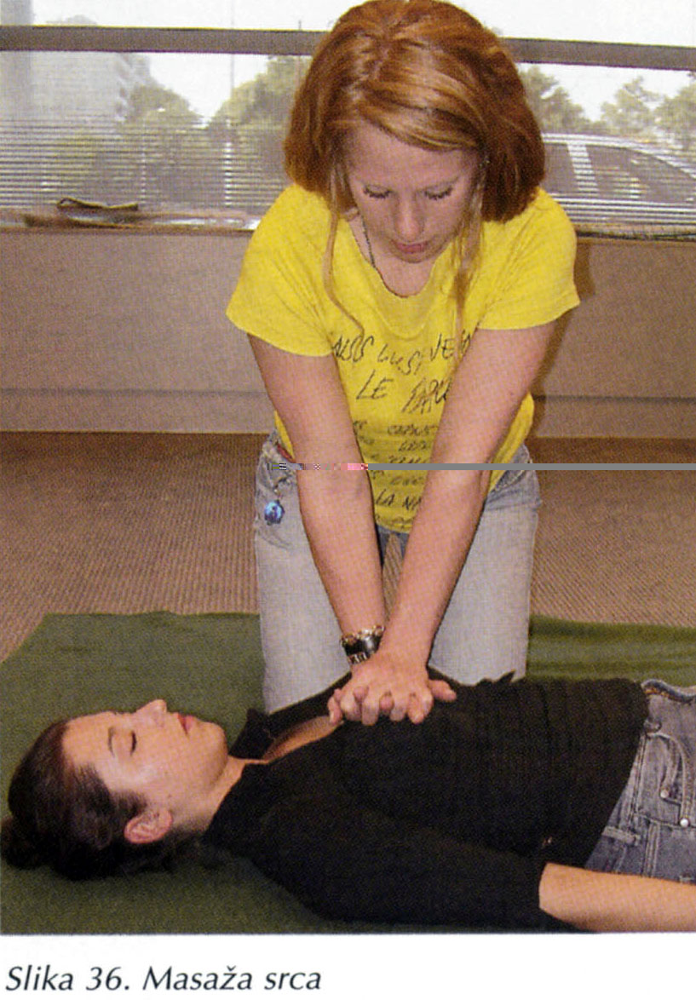
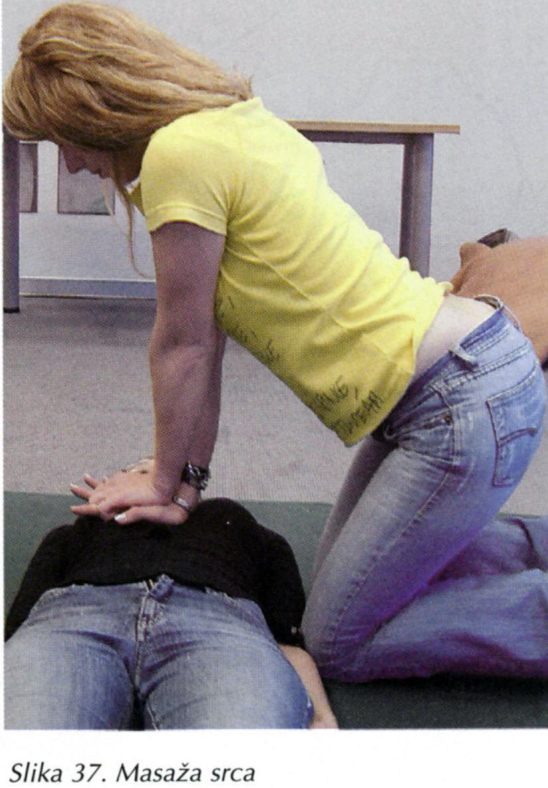

Slide 45
SIGURNI ZNACI SMRTI
Mačje oko
Mrtvačke pjege
Mrtvačka mlohavost - ukočenost

Slide 46
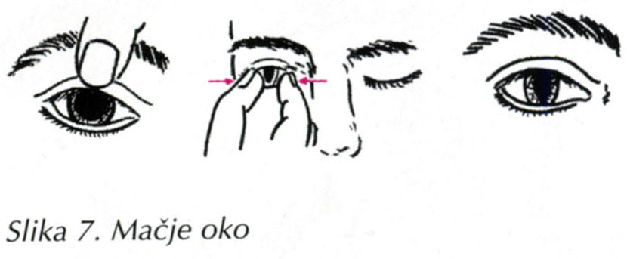

Slide 47
Vanjsko krvarenje postupak
Smirujte i bodrite osobu
Postavite unesrećenu osobu u ležeći položaj
Uklonite odjeću koja pokriva ranu koja krvari
Zaustavite krvarenje izravnim pritiskom na ranu, a kada je moguće primijenite i kompresivni zavoj
Uvijek prvo primijenite pritisak na ranu, ako je u području kuka, sjednog dijela, vrata i prepone to je jedini način zaustavljanja krvi.

Slide 48
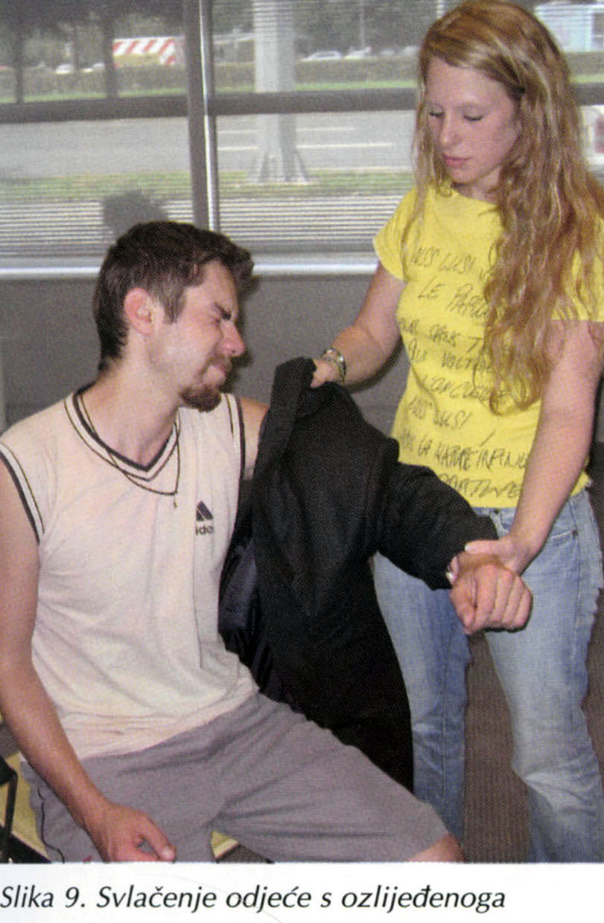

Slide 49
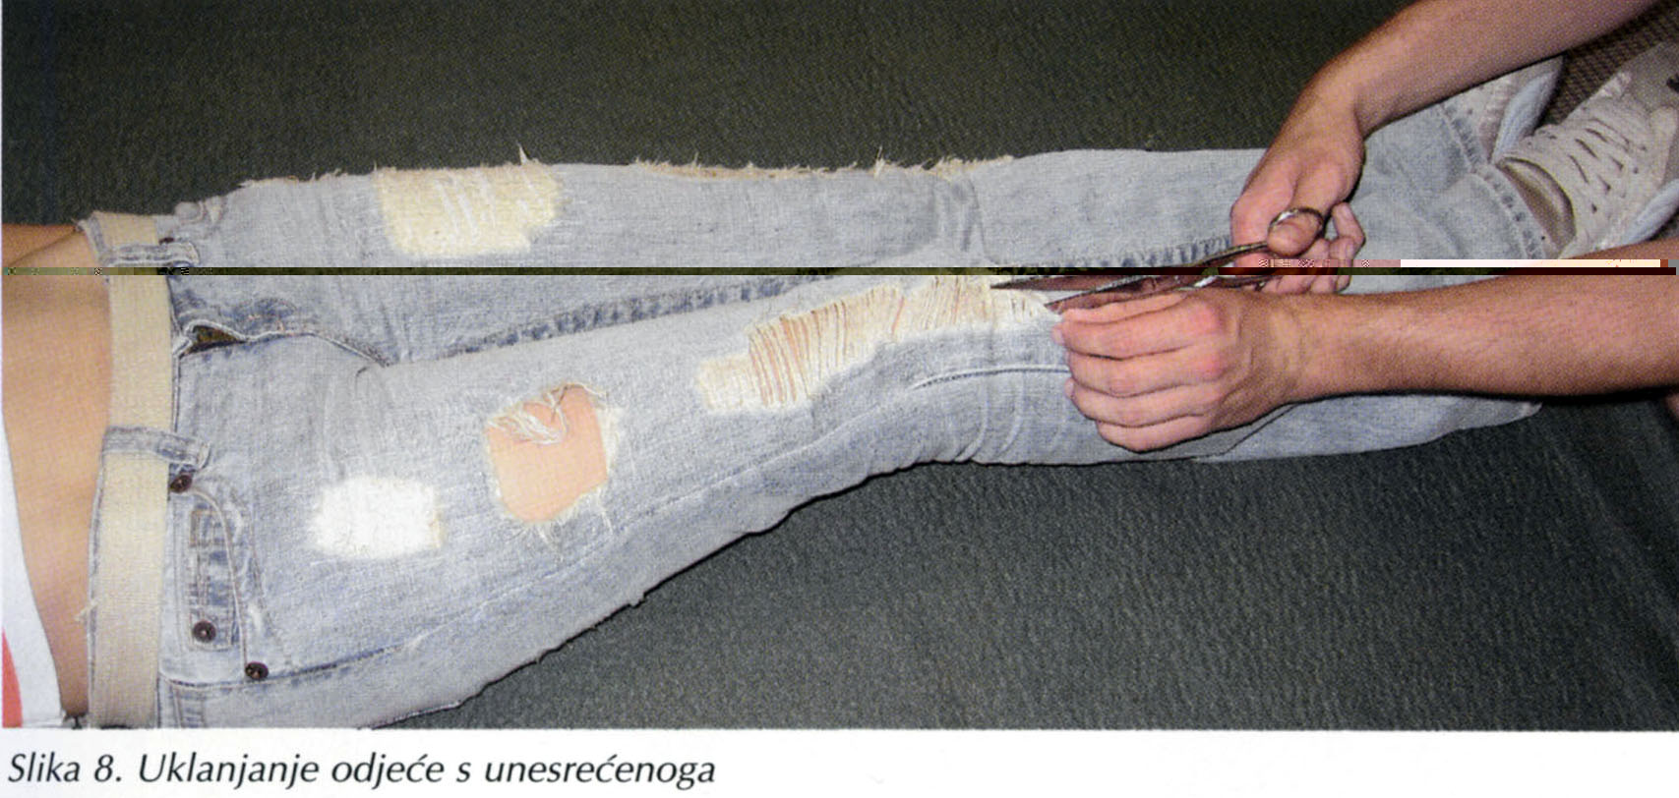

Slide 50
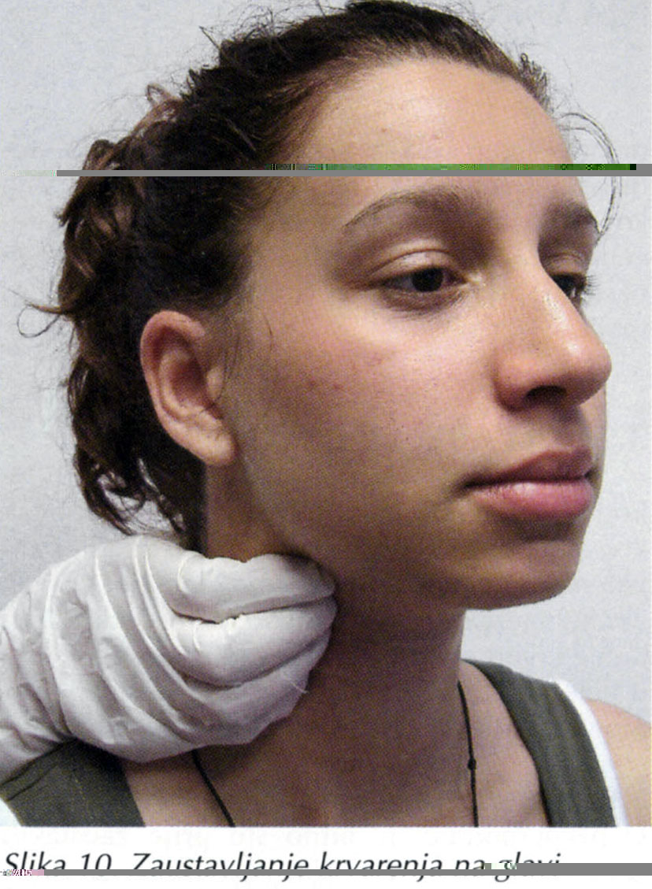

Slide 51
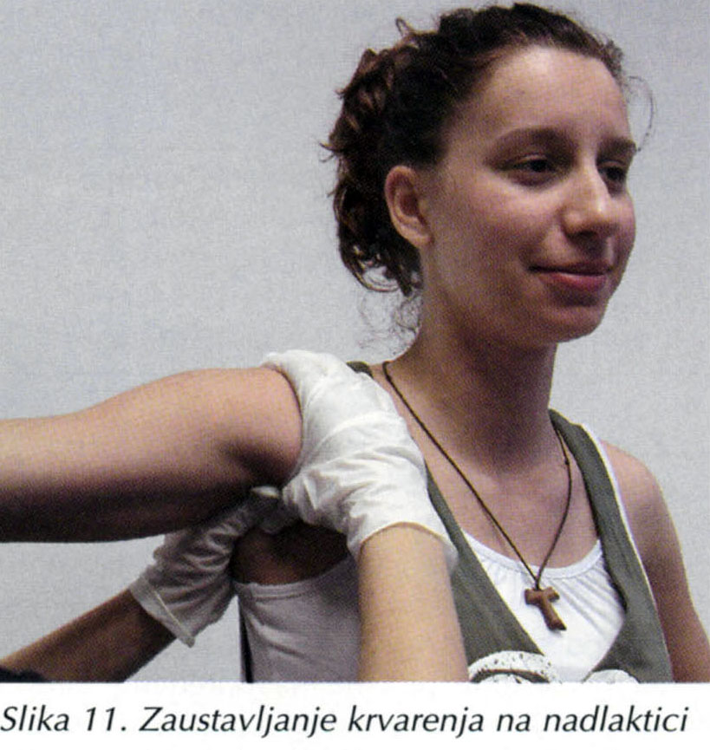

Slide 52
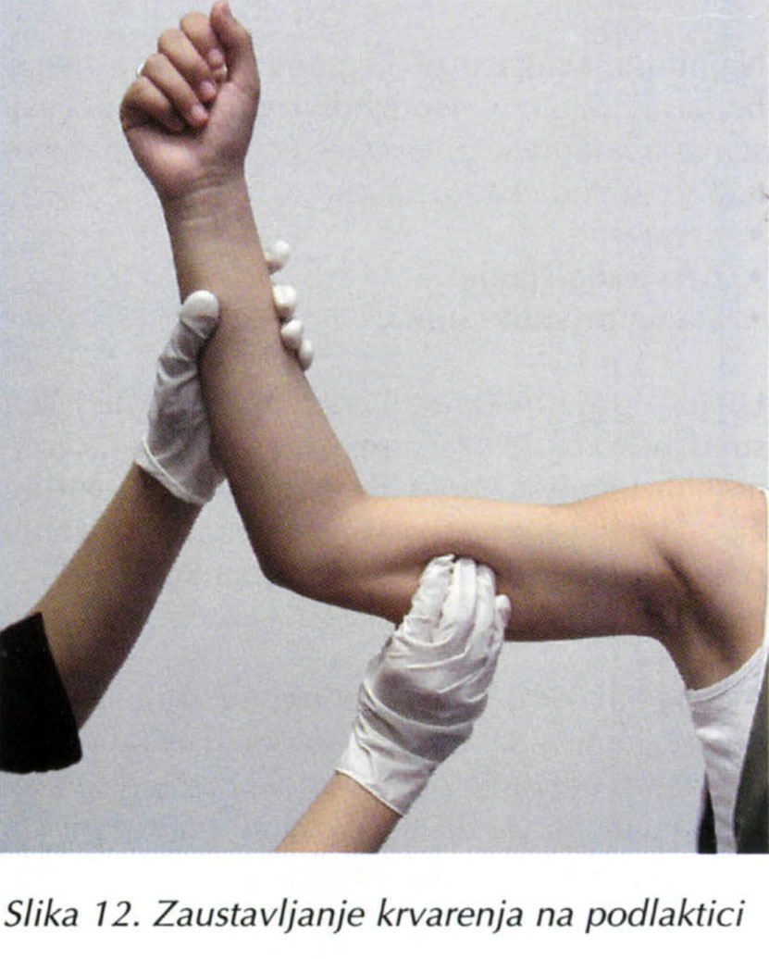

Slide 53
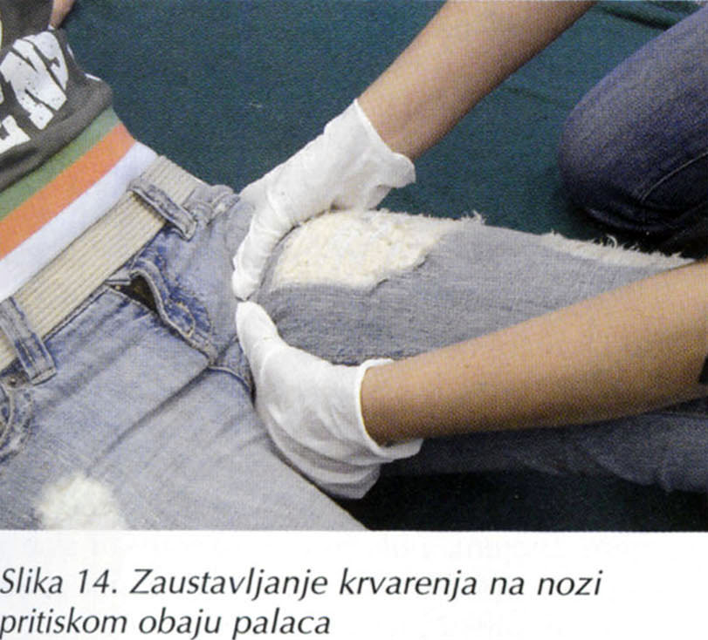

Slide 54
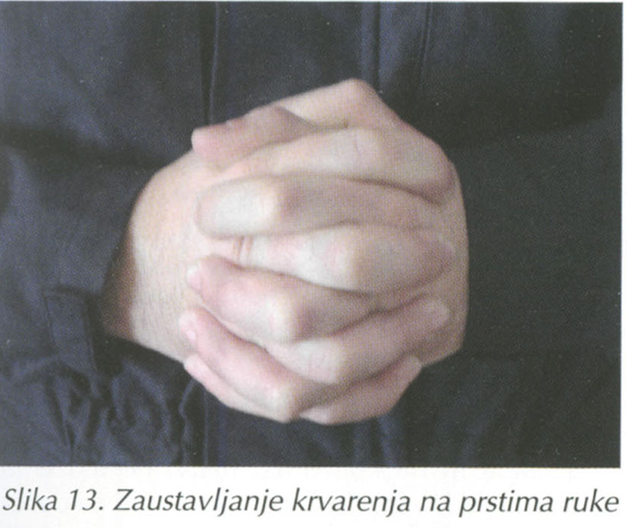

Slide 55
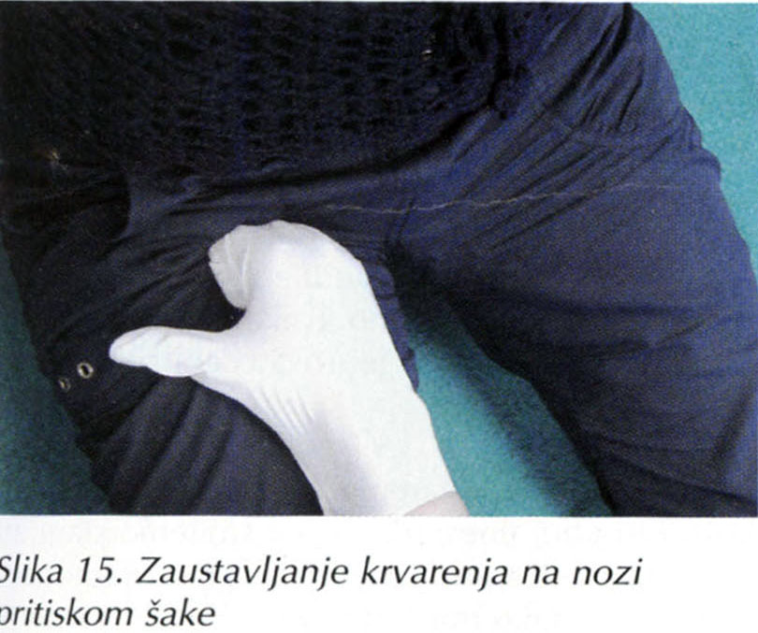

Slide 56
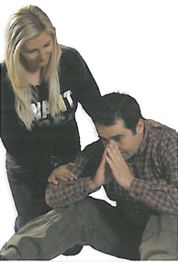
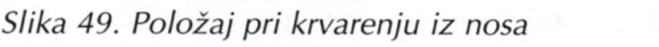

Slide 57
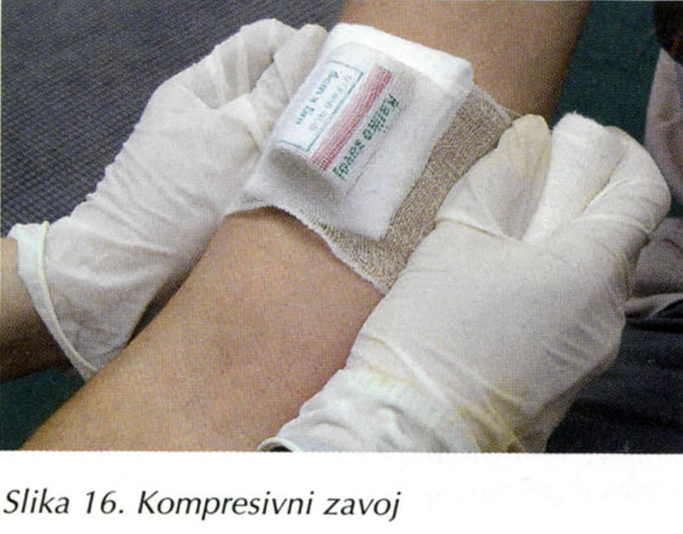

Slide 58
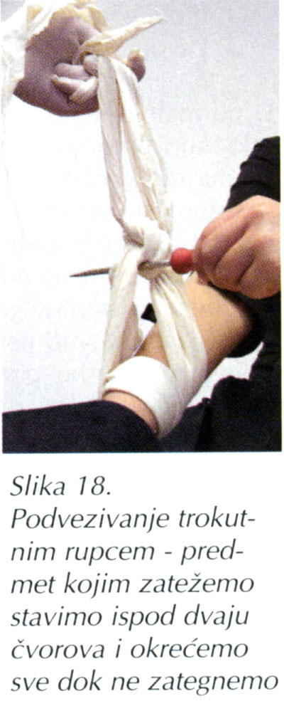

Slide 59
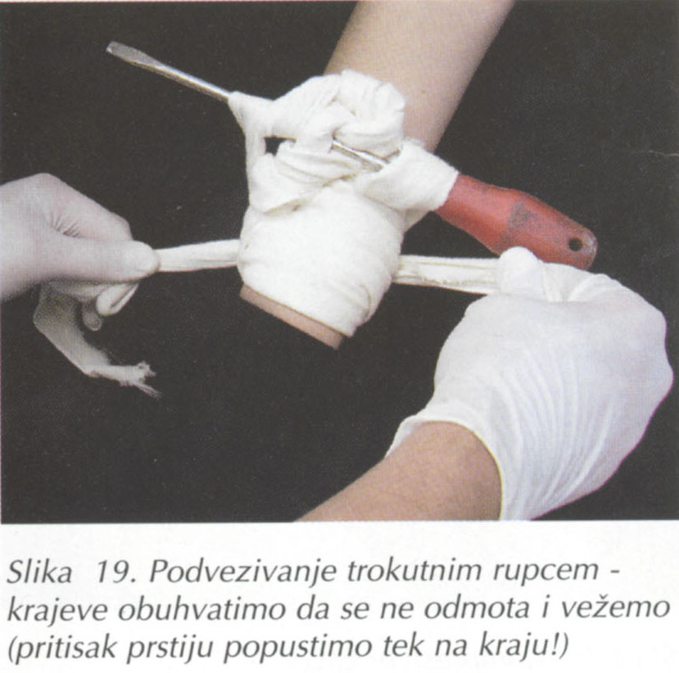

Slide 60
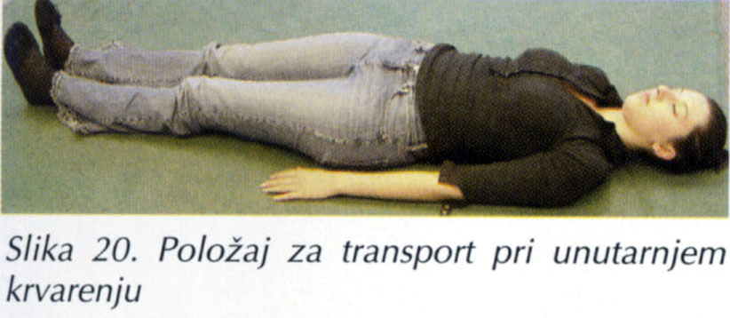

Slide 61
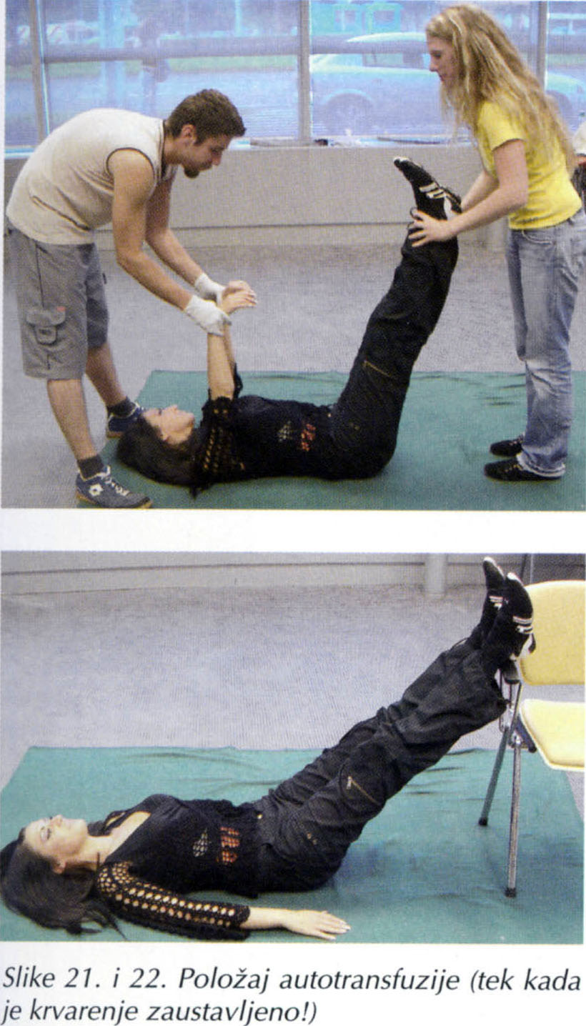

Slide 62



Slide 63


Slide 64


Slide 65


Slide 66


Slide 67


Slide 68


Slide 69


Slide 70


Slide 71


Slide 72


Slide 73


Slide 74


Slide 75


Slide 76


Slide 77


Slide 78


Slide 79


Slide 80


Slide 81


Slide 82


Slide 83


Slide 84


Slide 85


Slide 86



Slide 87


Slide 88


Slide 89


Slide 90


Slide 91


Slide 92


Slide 93


Slide 94


Slide 95


Slide 96


Slide 97





Slide 98




Slide 99



Slide 100



Slide 101



